Slide 1
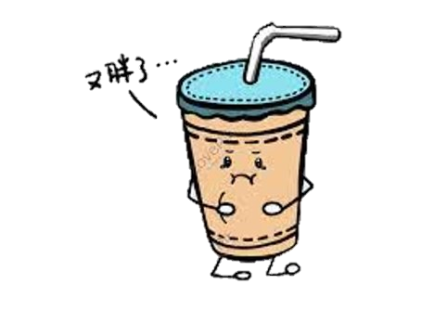
PICK ME 飲料酷
期末專題成果報告
第四組
B0829020 邵思絜
B0829001 姜念廷
B0829009 王凱心
B0829059 呂欣玲
B0829064 林冠伶

Slide 2
系統目標
整合台北市與新北市飲料店與各個店家的所有飲料品項，
能根據不同的分類簡易檢索。
• 選擇飲料
• 選擇店家

Slide 3
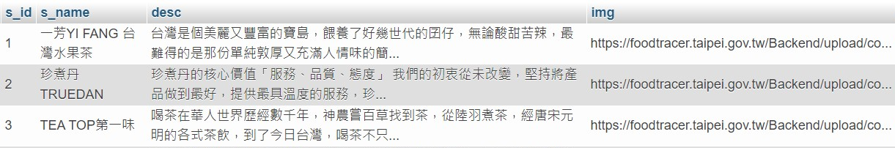
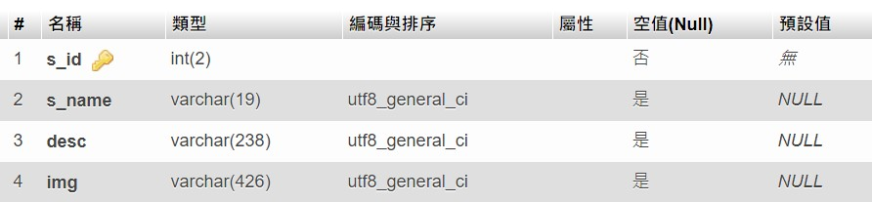
資料表設計+格式
store

Slide 4
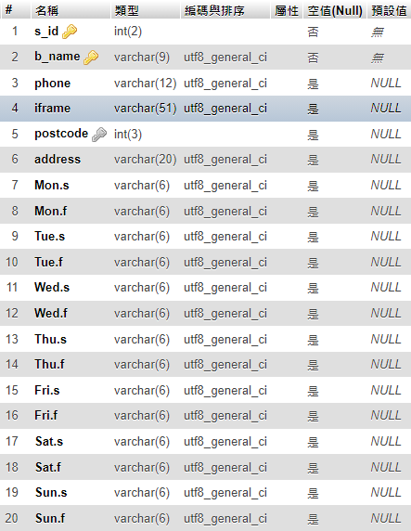

資料表設計+格式
branch

Slide 5
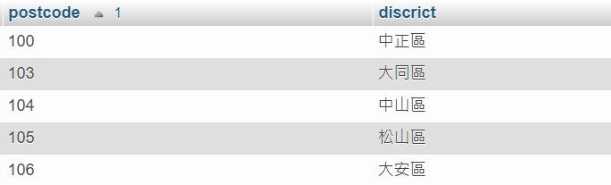
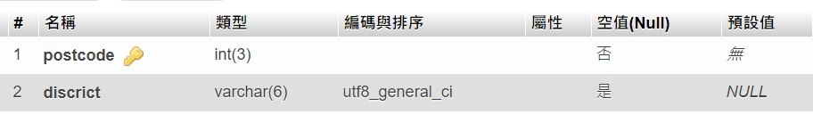
資料表設計+格式
area

Slide 6
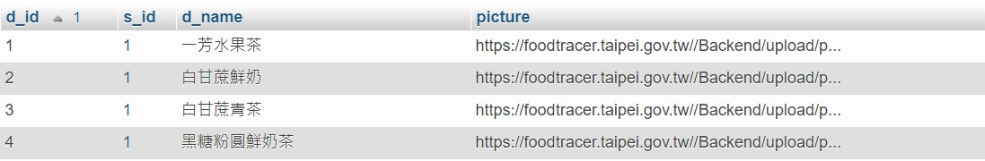
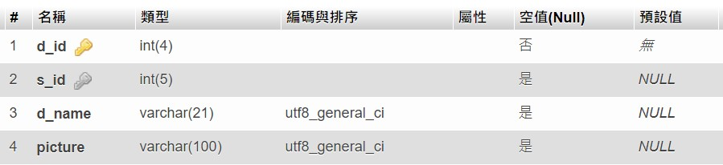
資料表設計+格式
drink

Slide 7
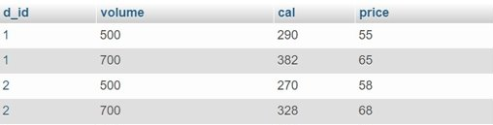
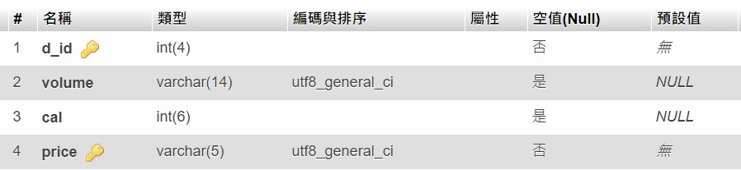
資料表設計+格式
nutrition

Slide 8
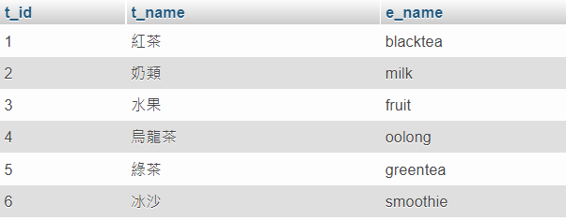
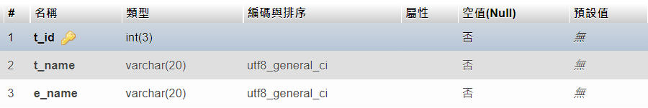
資料表設計+格式
type

Slide 9
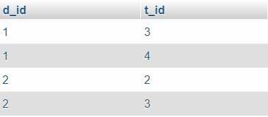
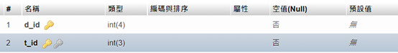
資料表設計+格式
Drink_type

Slide 10
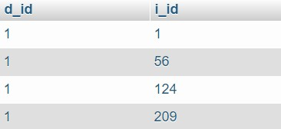
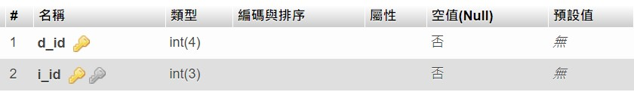
資料表設計+格式
fact

Slide 11
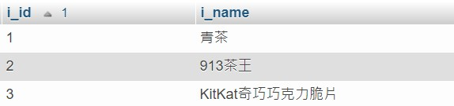
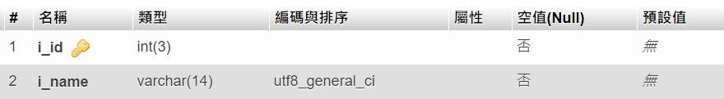
資料表設計+格式
ingredient

Slide 12
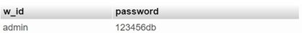
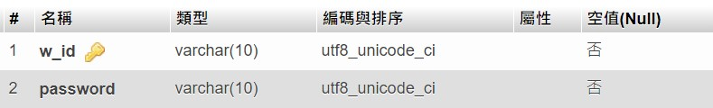
資料表設計+格式
webmaster

Slide 13
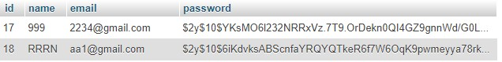
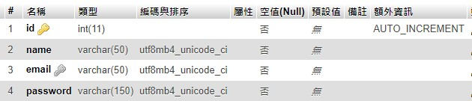
資料表設計+格式
user

Slide 14
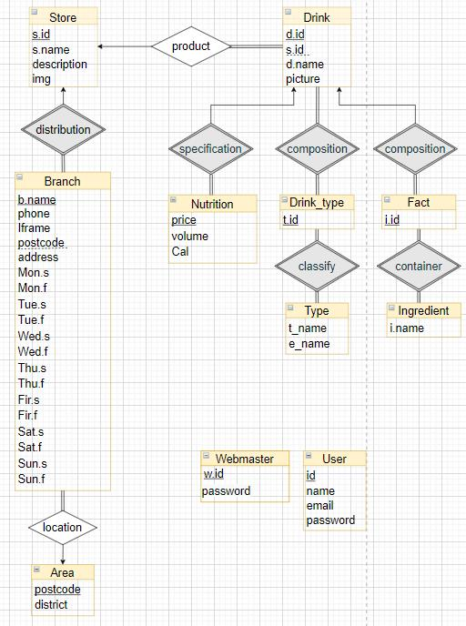
E-R 圖

Slide 15
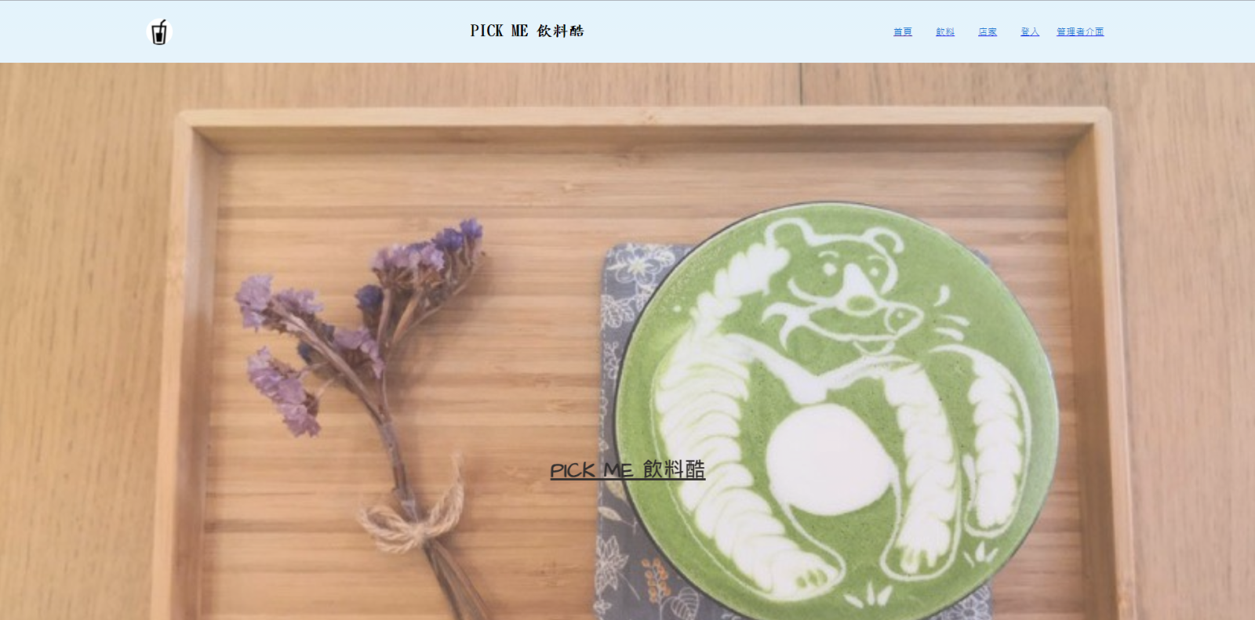
系統展示-首頁

Slide 16
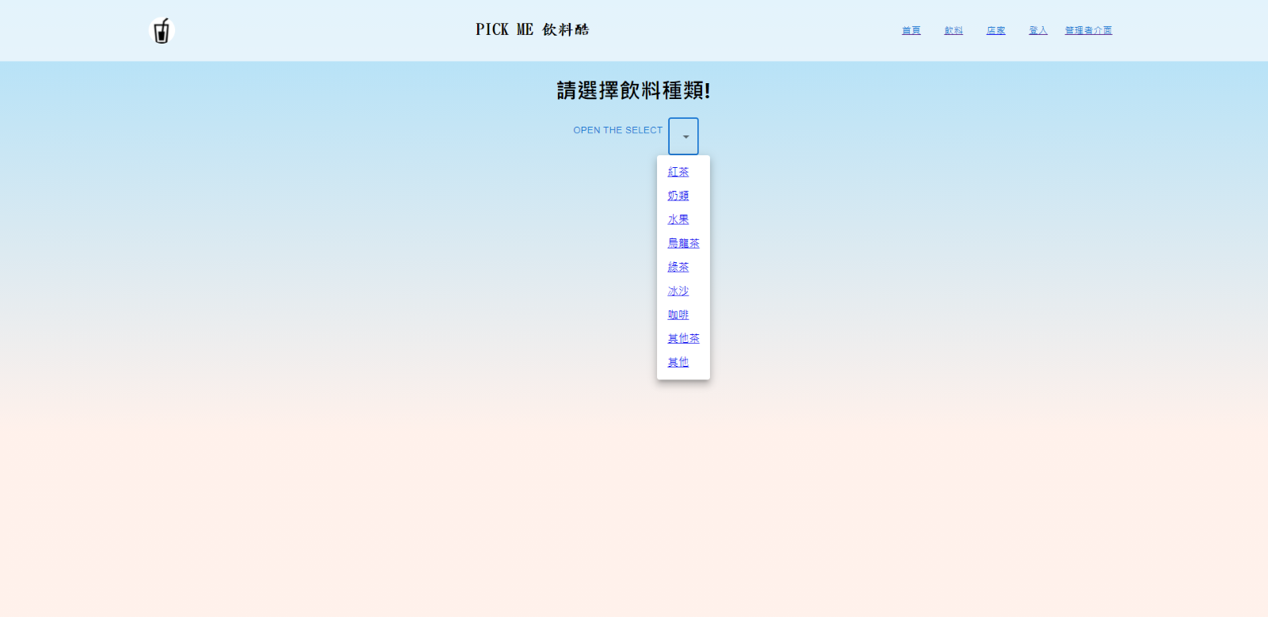
系統展示-種類選擇

Slide 17
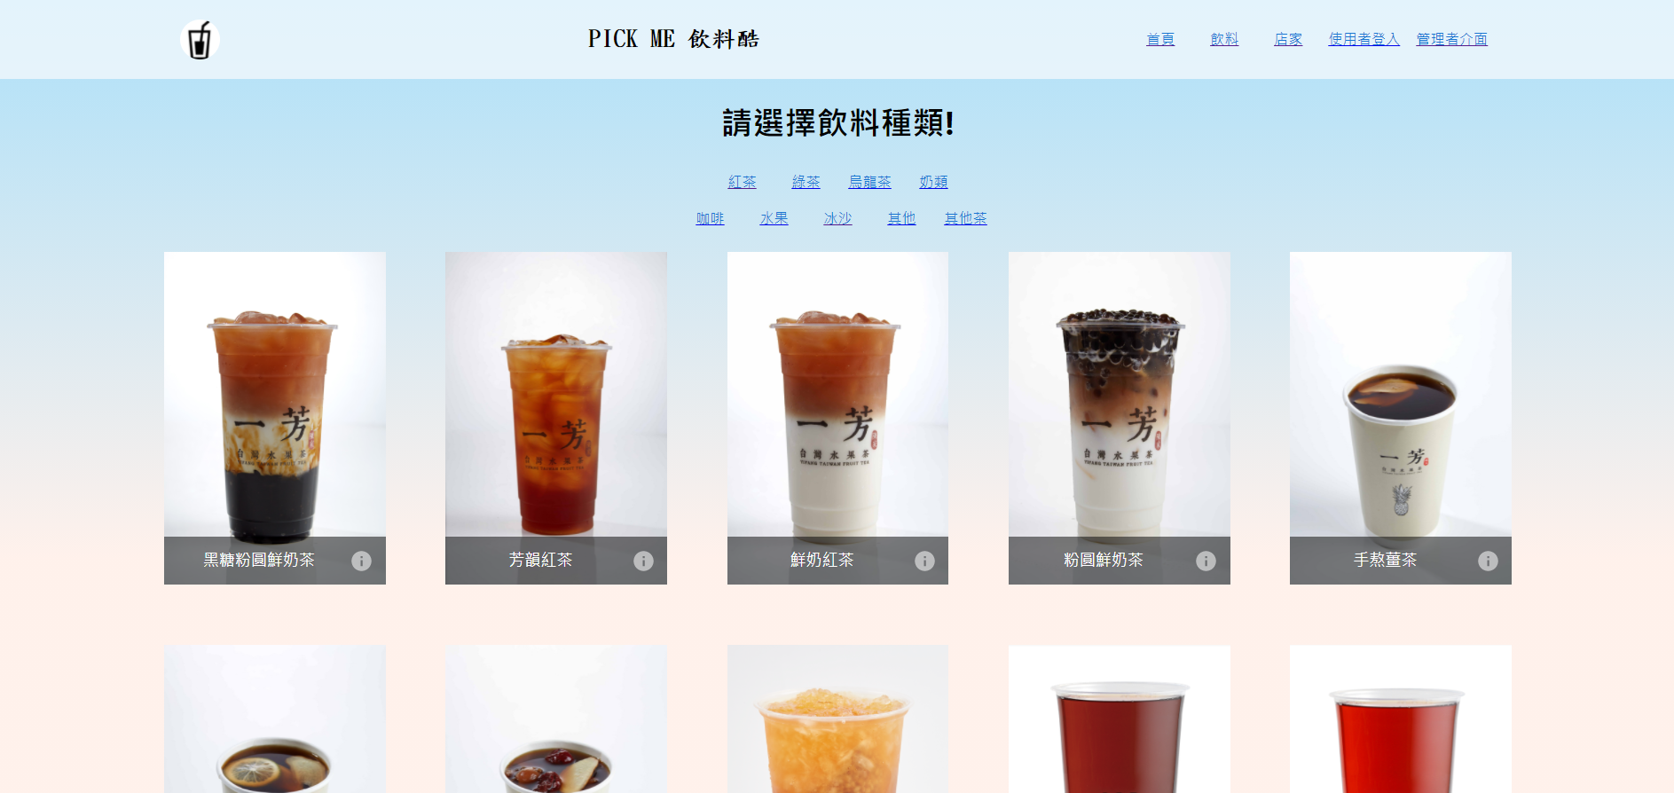
系統展示-種類選擇(紅茶)

Slide 18
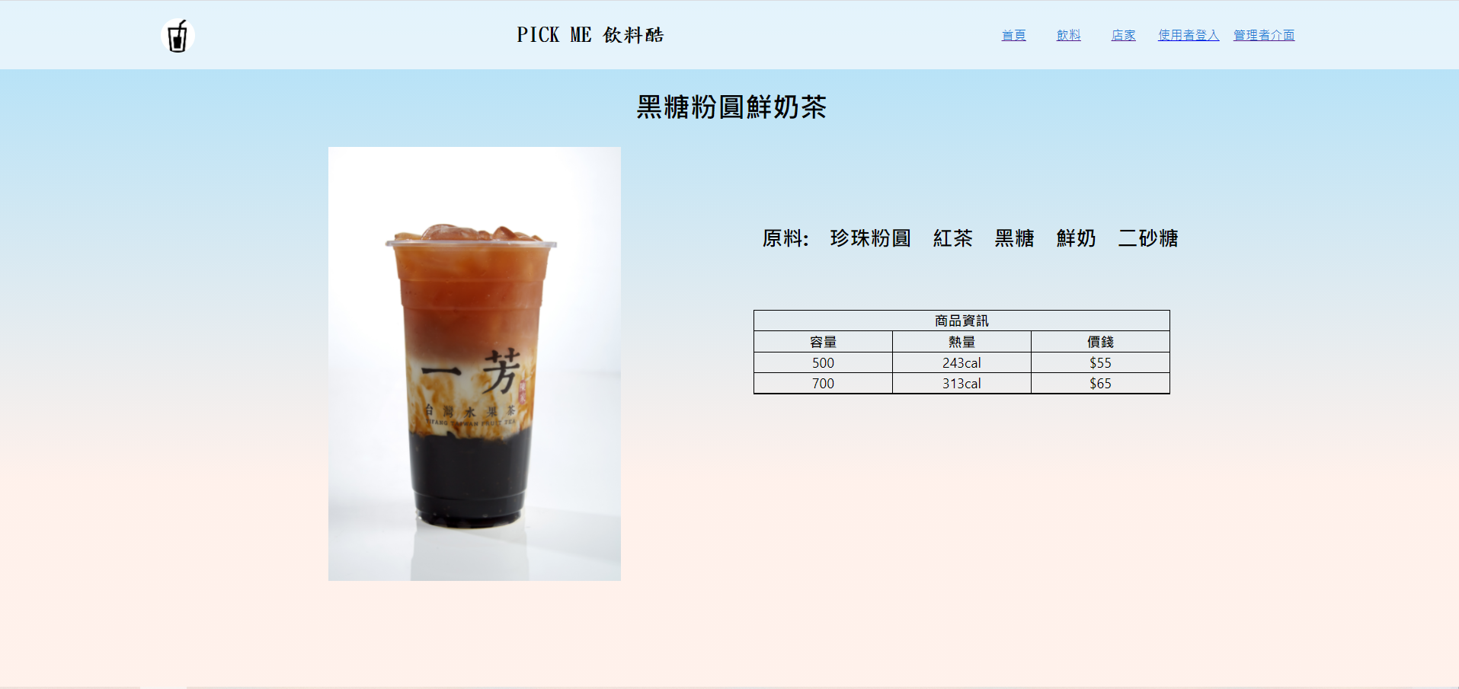
系統展示-產品介紹

Slide 19
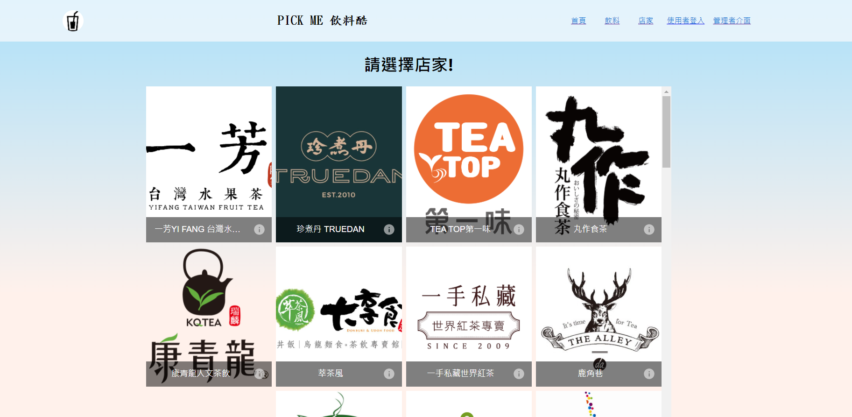
系統展示-店家選擇

Slide 20
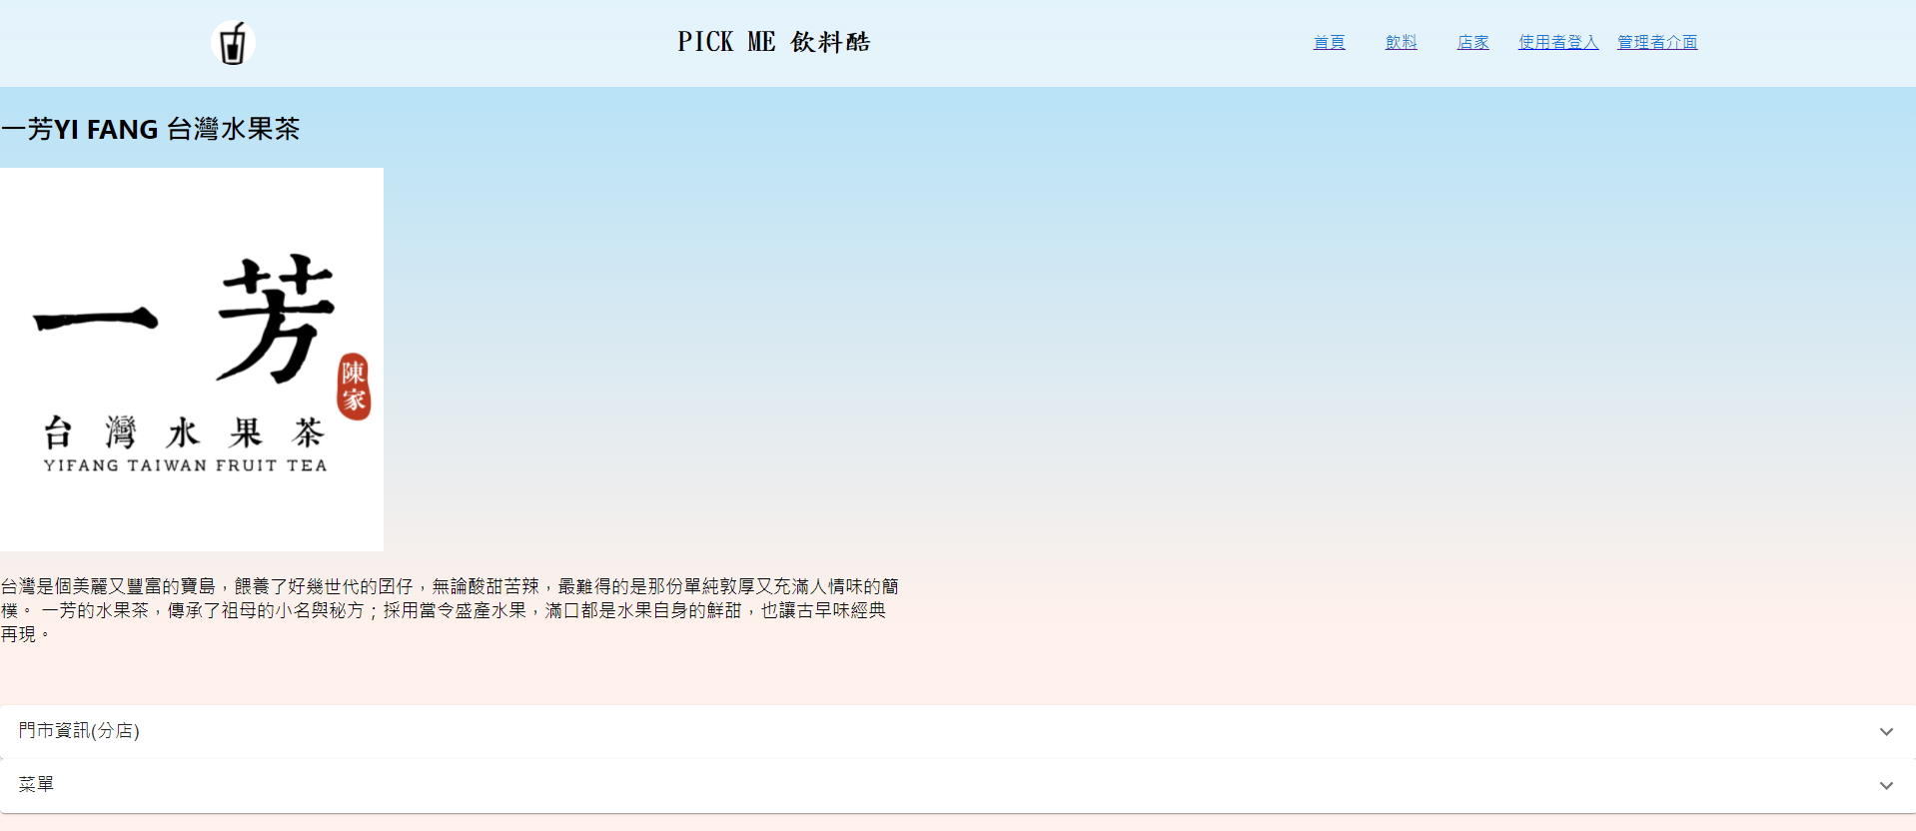
系統展示-店家介紹

Slide 21
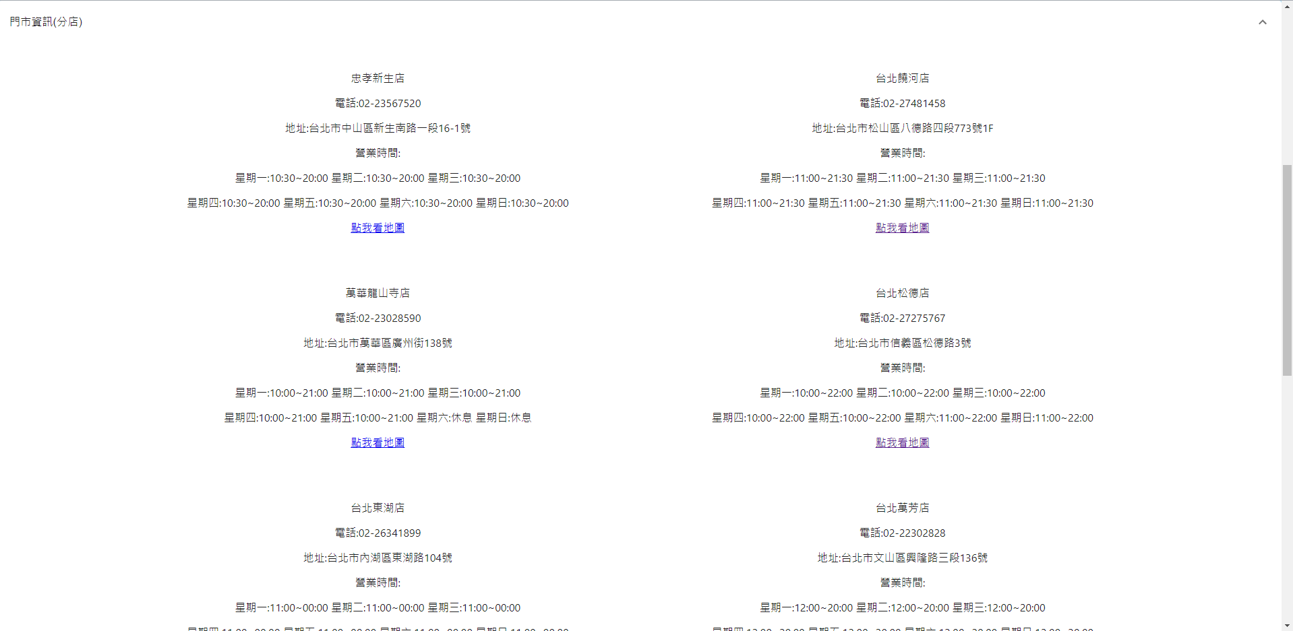
系統展示-店家分店

Slide 22
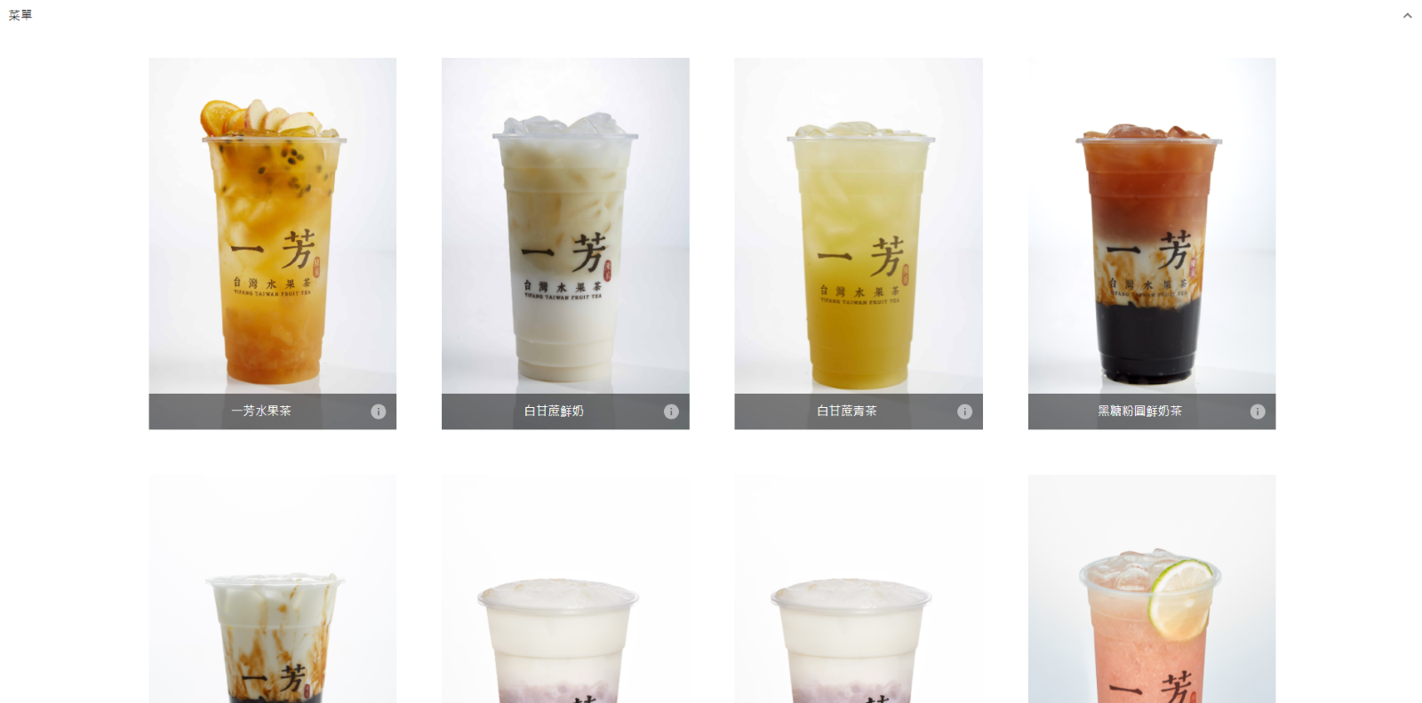
系統展示-店家菜單

Slide 23
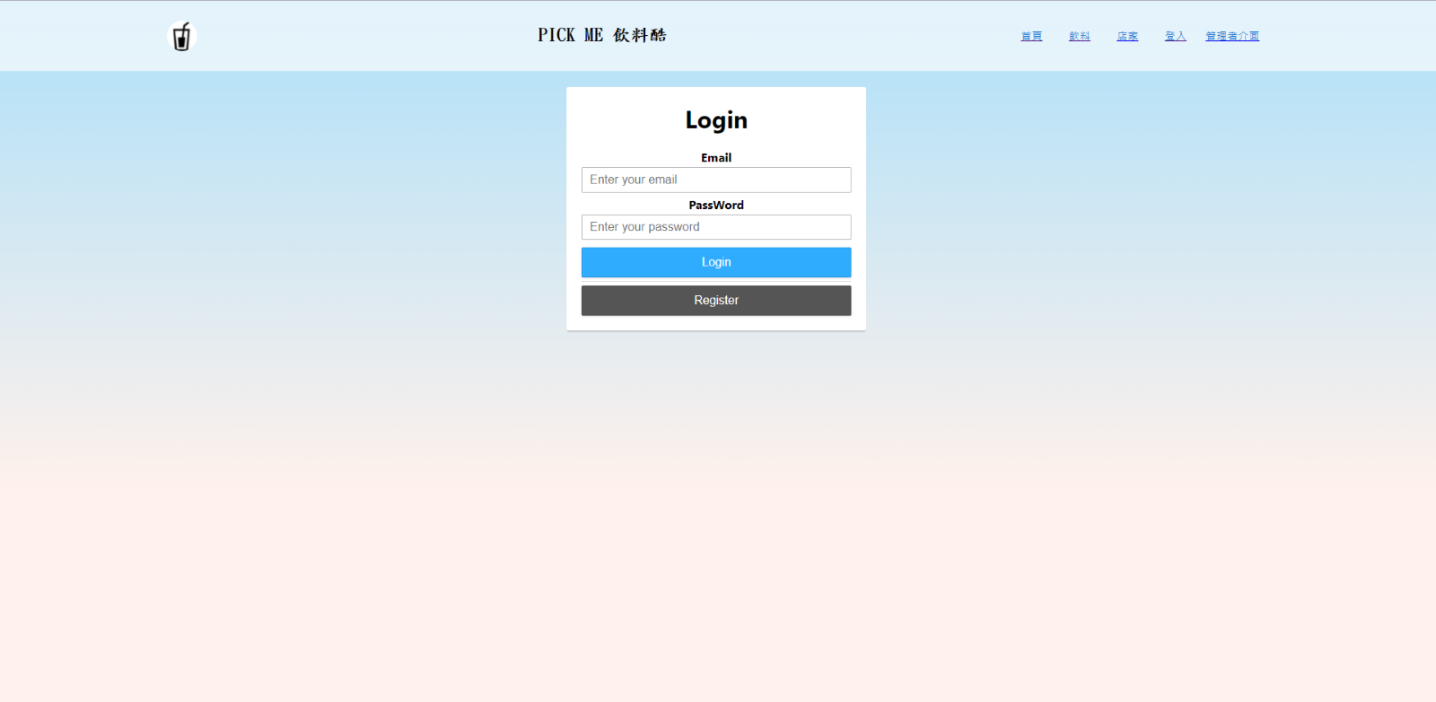
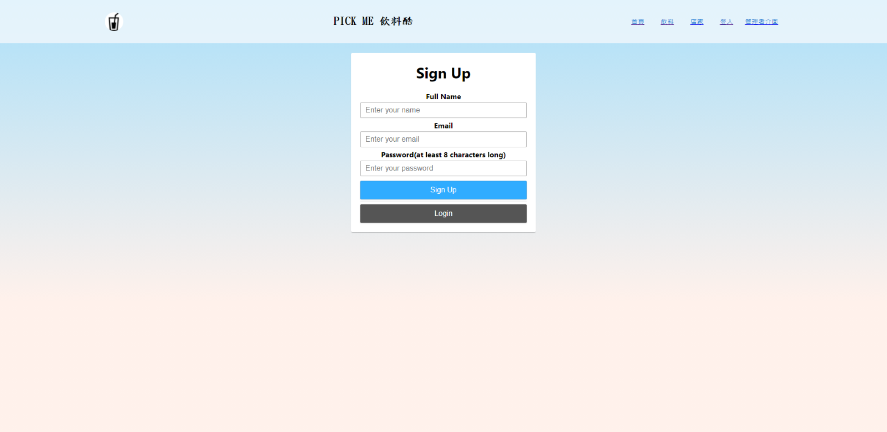
系統展示-登入

Slide 24
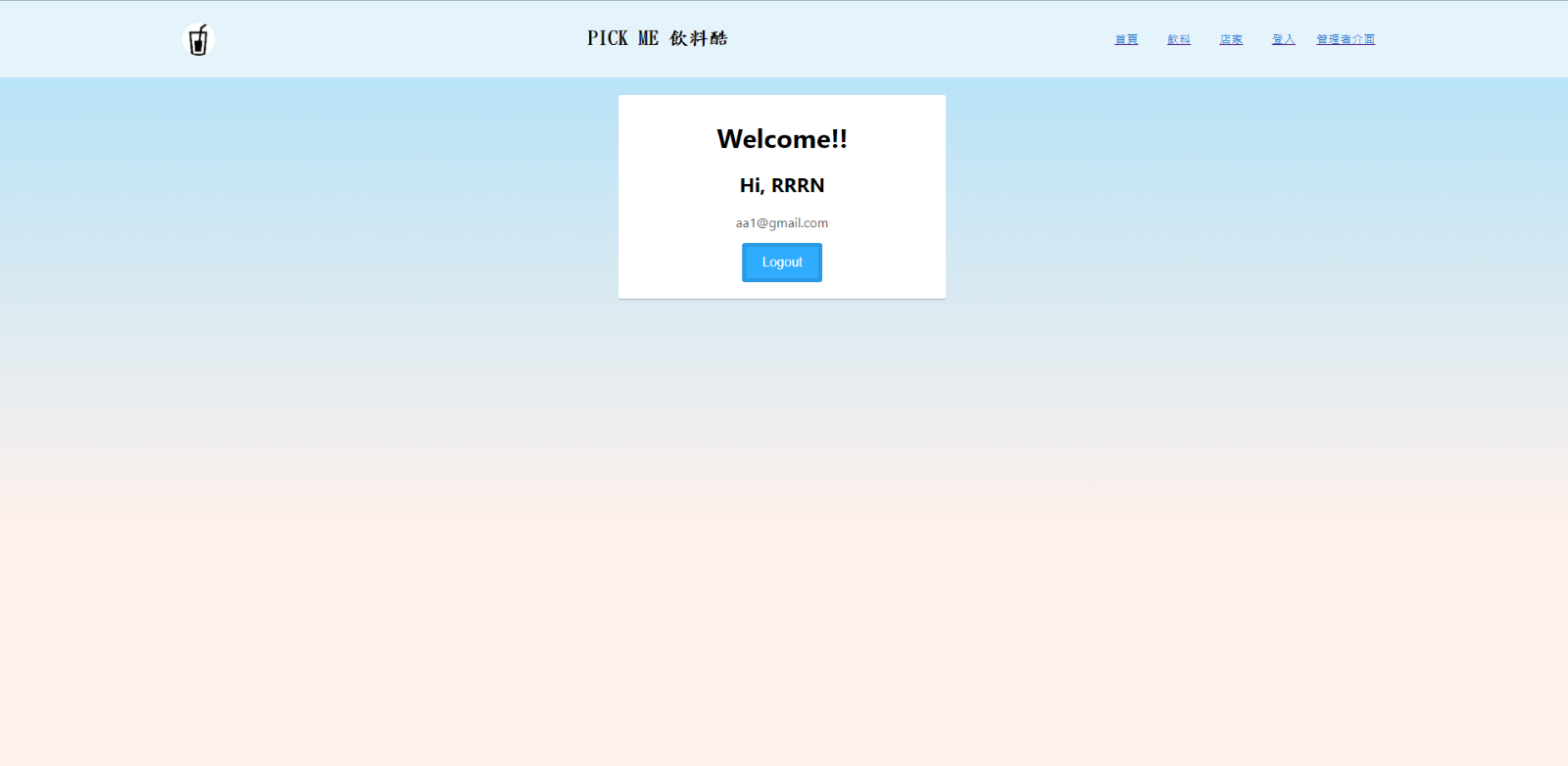
系統展示-登入成功

Slide 25
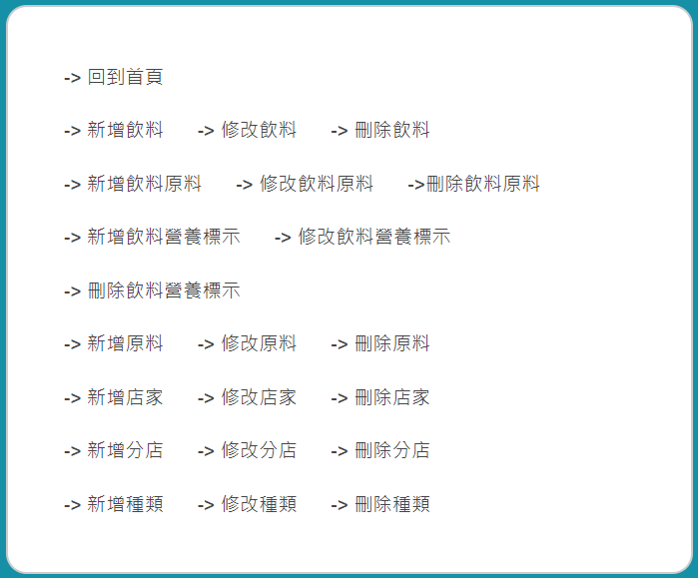
系統展示-管理者介面

Slide 26
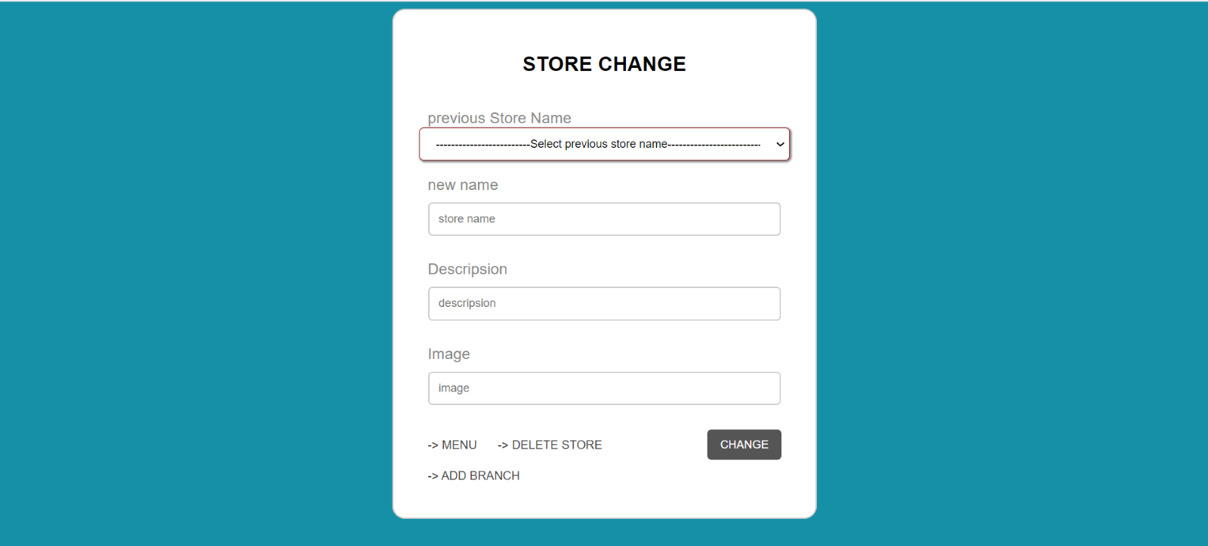
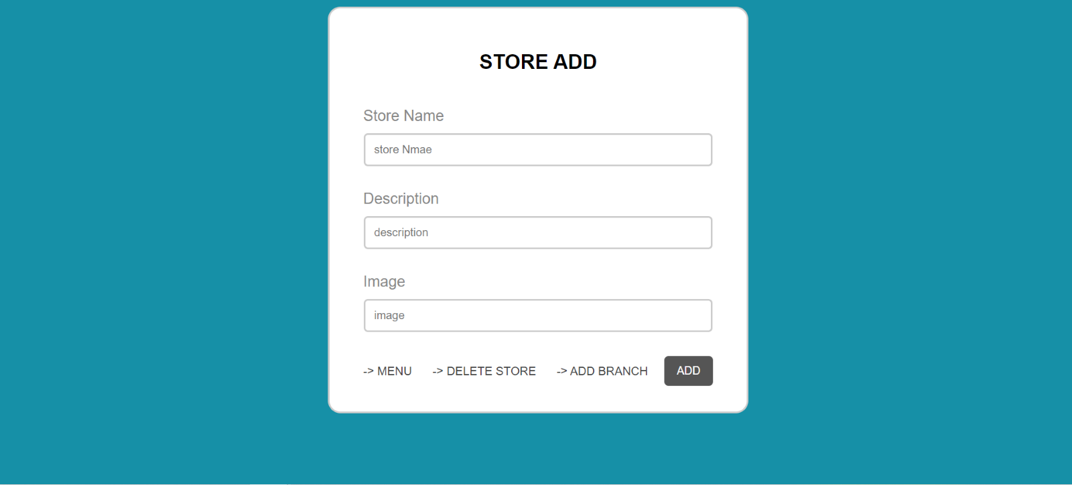
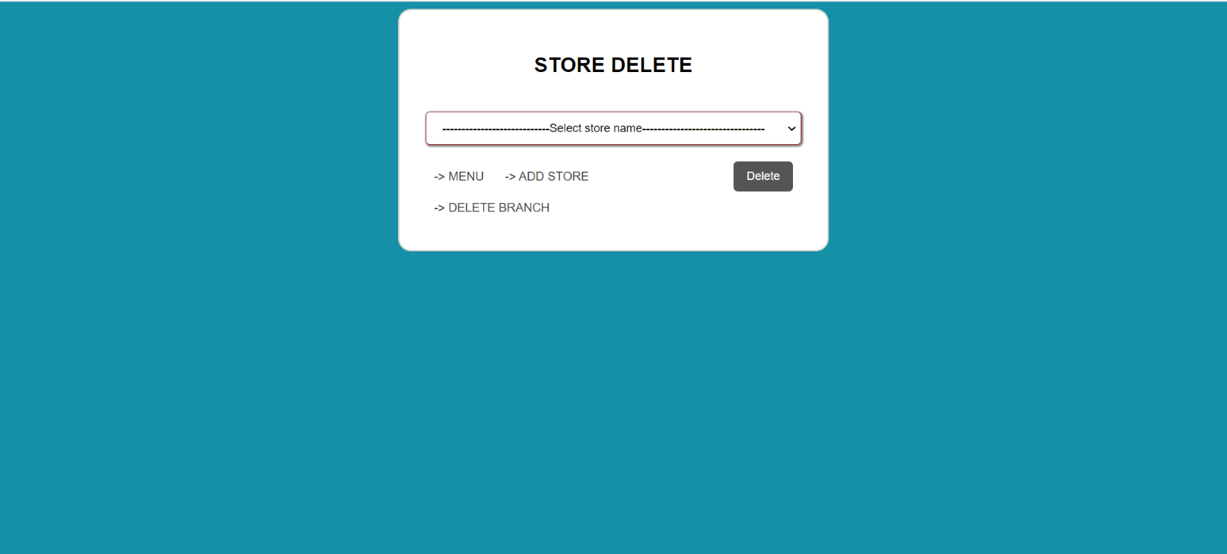
系統展示-管理者介面
店家
新增店家
修改店家
刪除店家

Slide 27
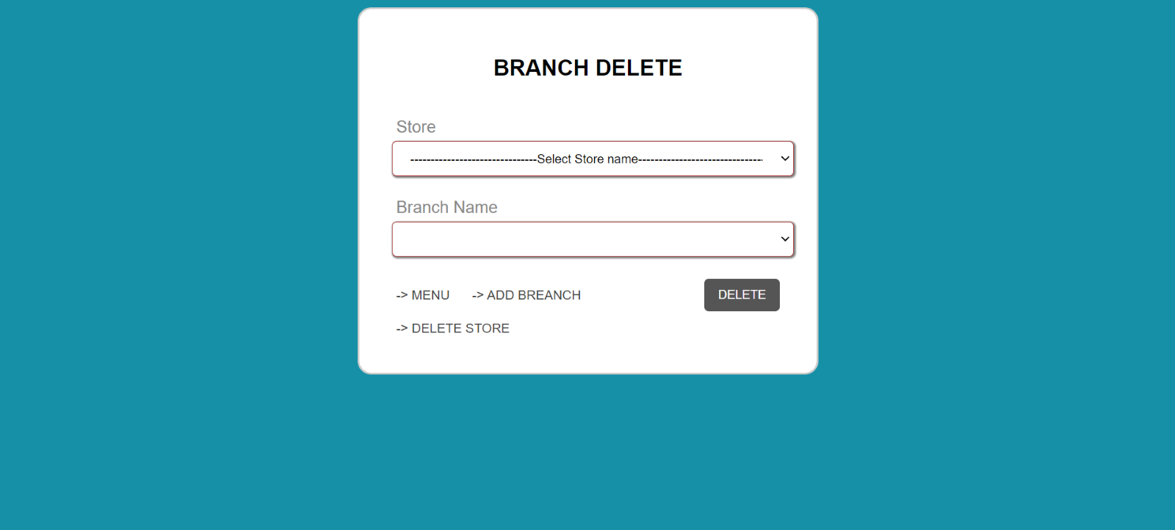
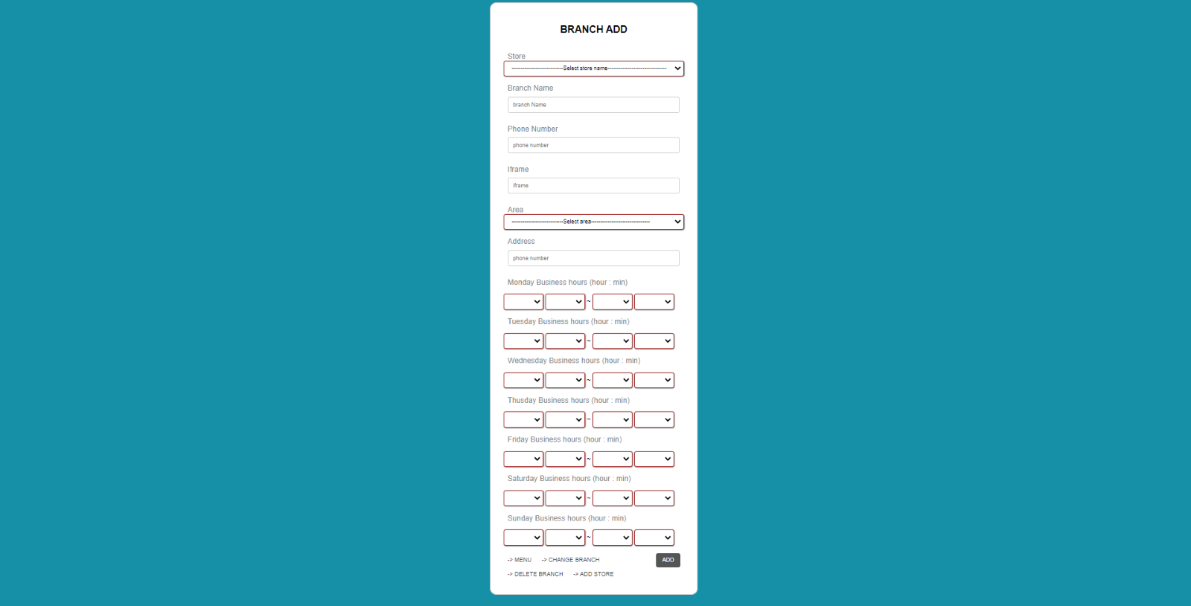
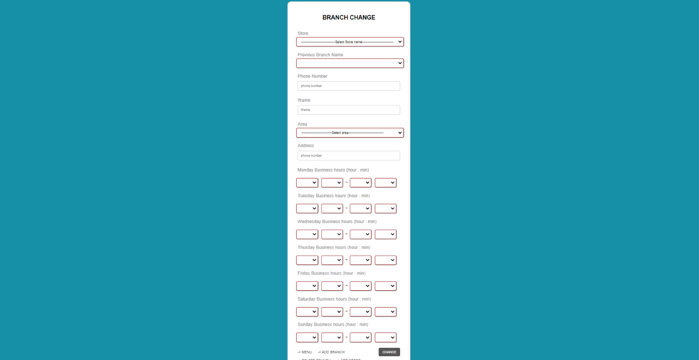
系統展示-管理者介面
店家
新增分店
修改分店
刪除分店

Slide 28
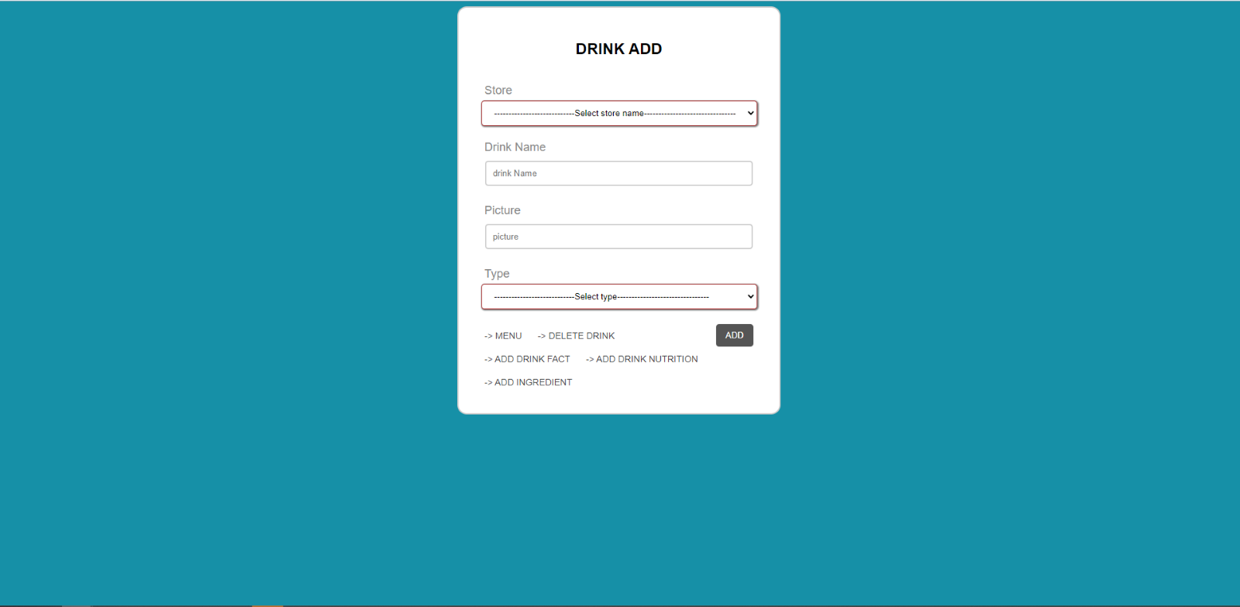
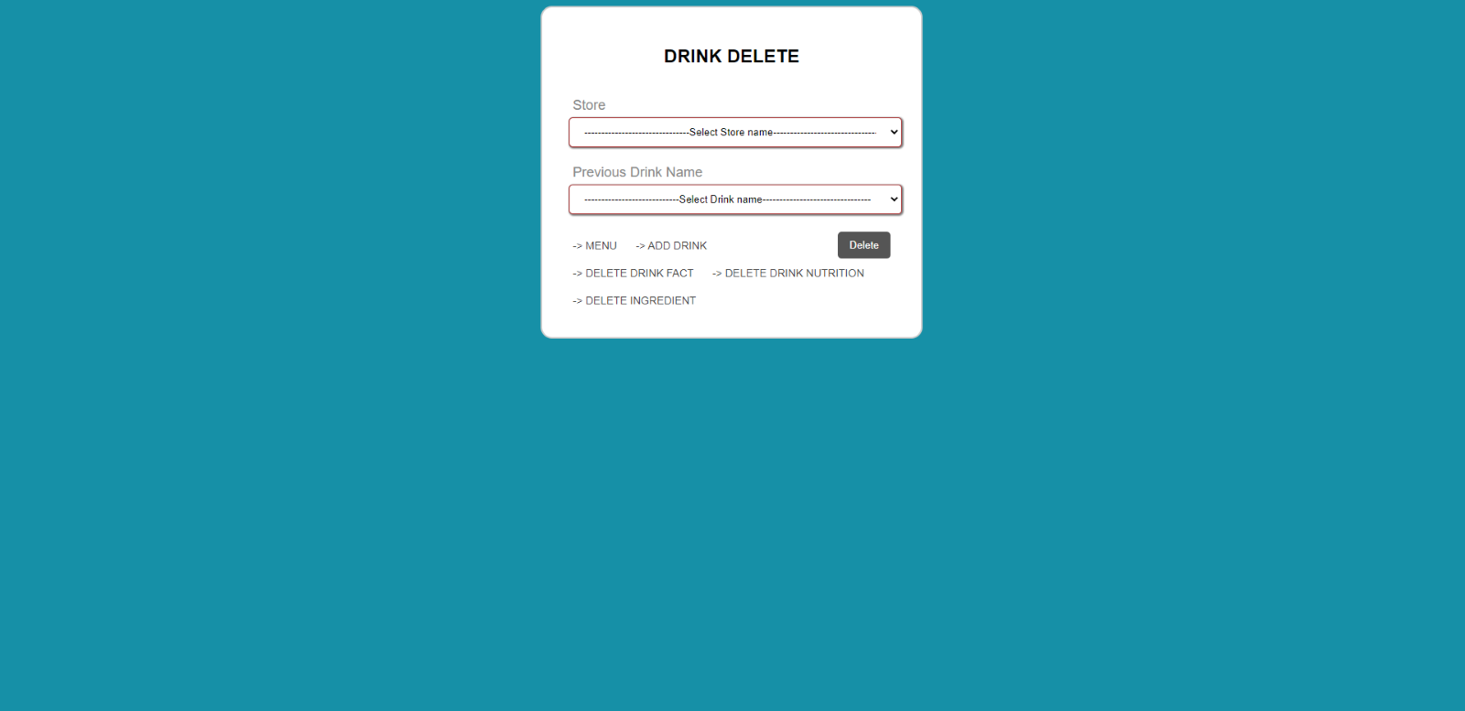
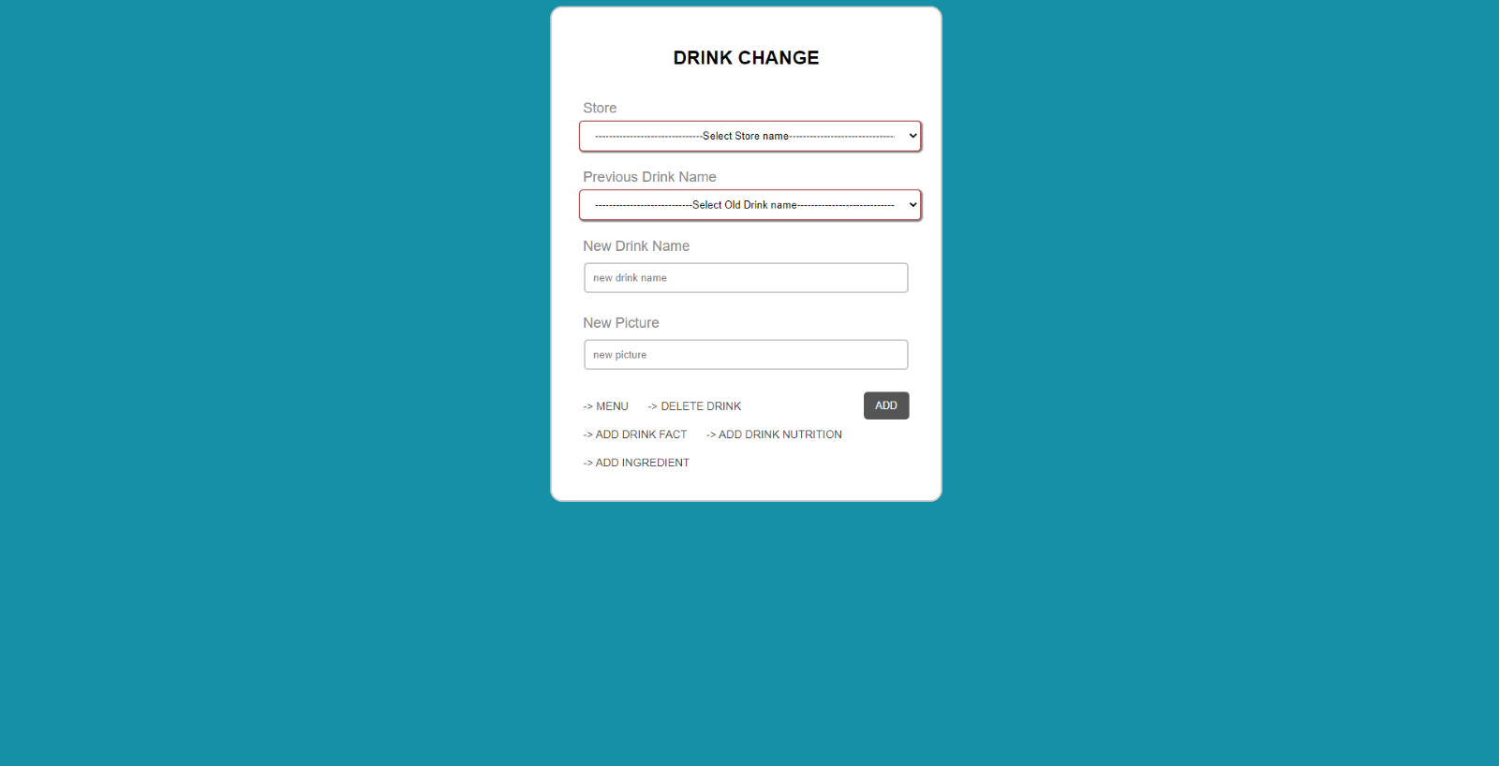
系統展示-管理者介面
飲料
新增飲料
修改飲料
刪除飲料

Slide 29
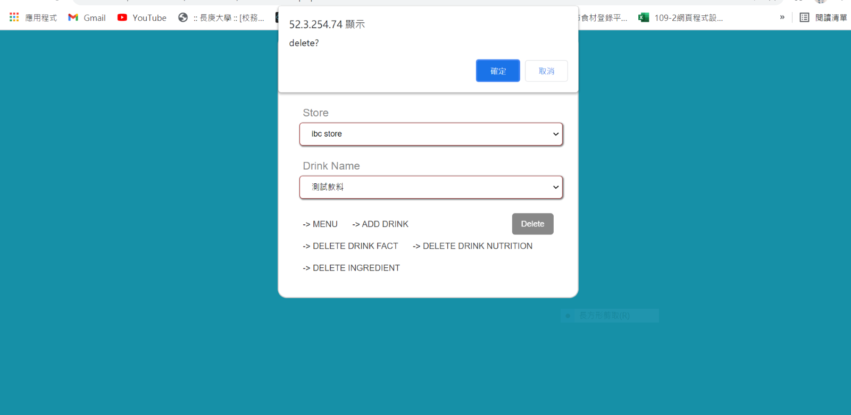
系統展示-管理者介面
刪除飲料畫面

Slide 30
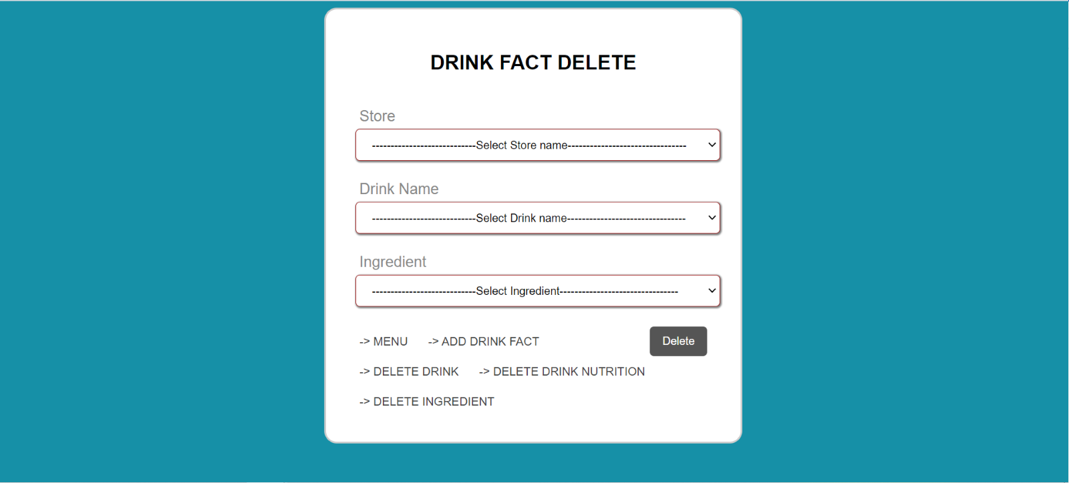
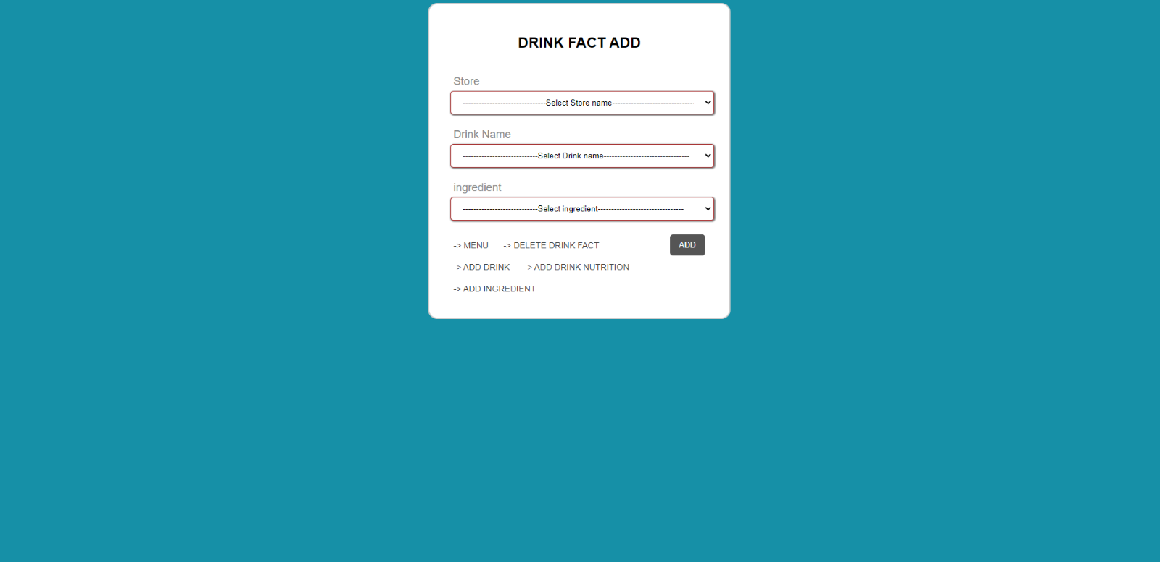
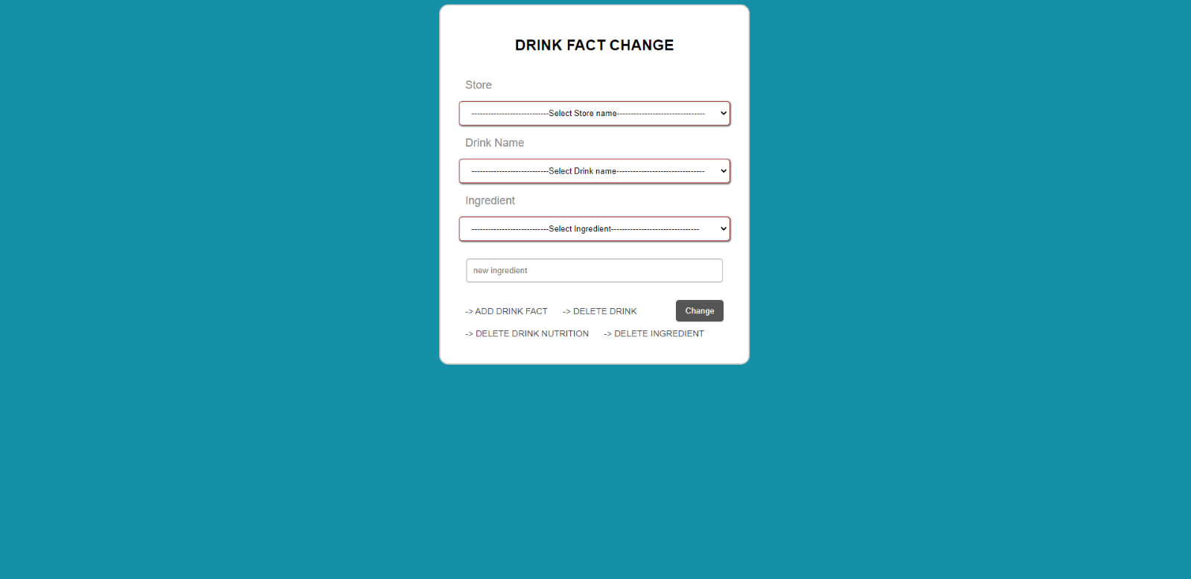
系統展示-管理者介面
飲料
新增飲料原料
修改飲料原料
刪除飲料原料

Slide 31
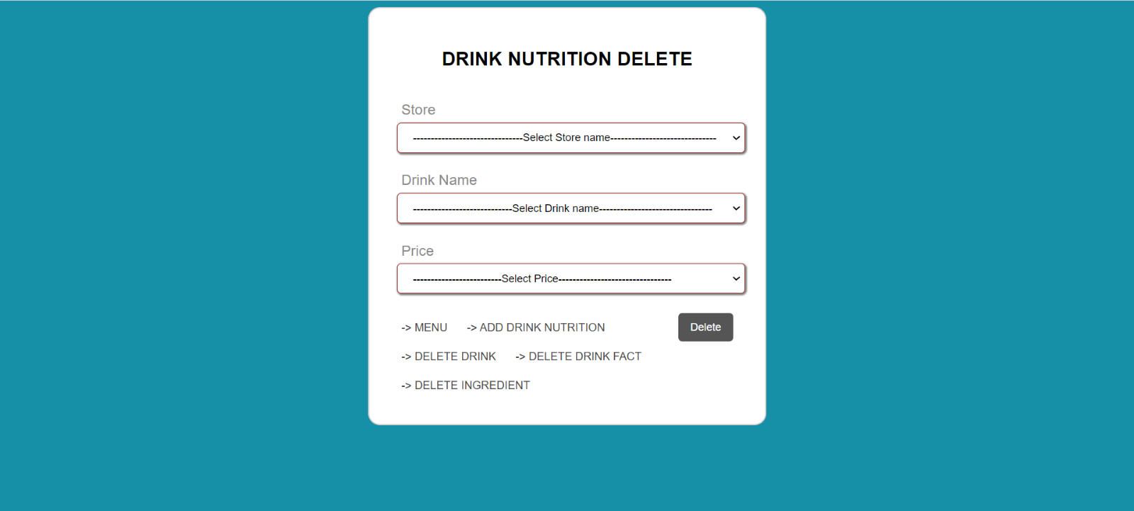
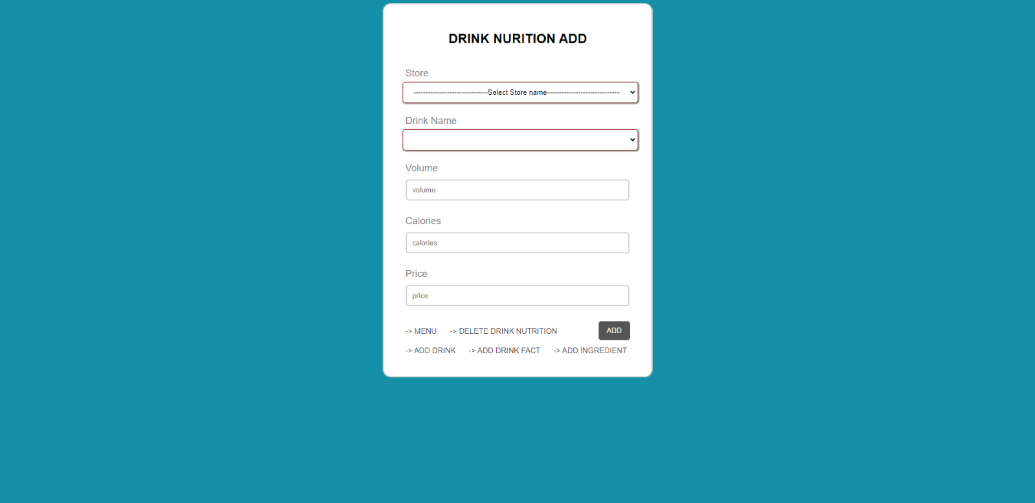

系統展示-管理者介面
飲料
新增飲料營養
修改飲料營養
刪除飲料營養

Slide 32



系統展示-管理者介面
飲料
新增原料
修改原料
刪除原料

Slide 33



系統展示-管理者介面
種類
新增種類
修改種類
刪除種類

Slide 34
團隊分工
前端：姜念廷、王凱心
後端：邵思絜、呂欣玲、林冠伶

Slide 35
資料來源
臺北市食材登錄平台
https://foodtracer.taipei.gov.tw/Front/Ice
新北市食材登錄平台
https://foodtracer.health.ntpc.gov.tw/shops.aspx?ccid=62
各家飲料官網

